Slide 1

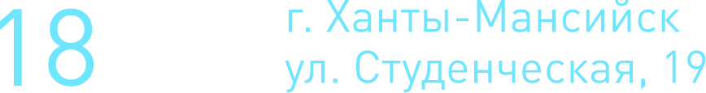
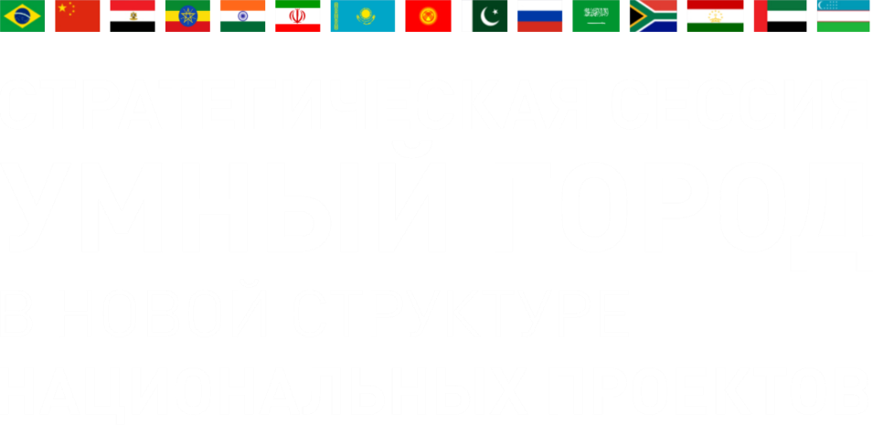

Жарков Алексей Дмитриевич
Эксперт центра компетенций ПАО "Ростелеком" по интеллектуальным транспортным системам
Эффективность ИТС в цифрах
#УмныйГород
#ГородаМеняютсяДляНас

Slide 2
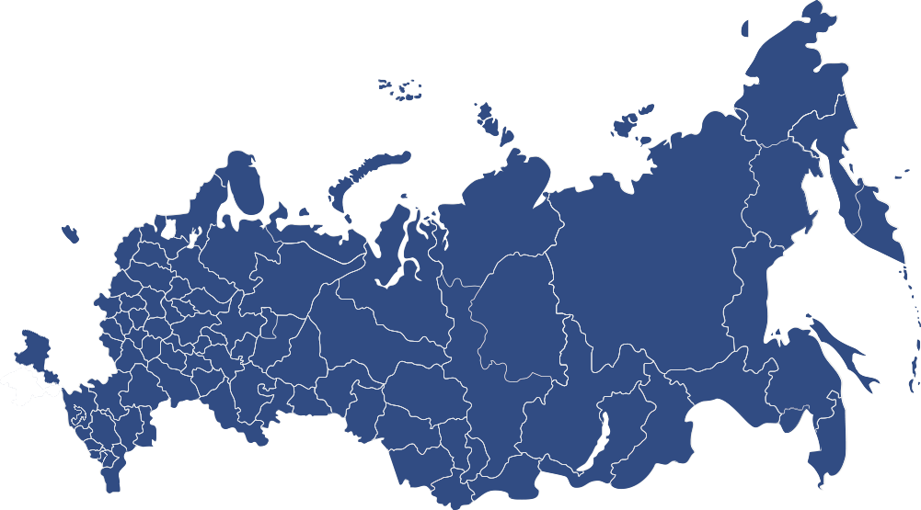
Наши проекты
Калининград
Вологда
Киров
Якутск
Калуга
ХМАО
Воронеж
Новосибирск
Самара
Ульяновск
Новокузнецк
Махачкала
Барнаул
Улан-Удэ

Slide 3
Как достичь эффективной работы ИТС
Увеличение средней скорости движения
Оснащение оборудованием
и ПО
Сокращение транспортной задержки
Оптимизация пофазных
разъездов
Увеличение процента
свободно движущихся ТС
Реализация режимов
координированного
управления
Наши цели
Наши методы
Сокращение времени работы
УДС в режиме перегрузки
Реализация режимов
адаптивного
управления

Slide 4
Примеры нашей работы
Регион | Метод оптимизации | Интегральная оценка эффективности
ХМАО | Координация | 18 – 45 %
Новосибирск | Координация, адаптивное управление | 15 – 35 %
Новокузнецк | Координация, адаптивное управление | 10 – 40 %
Ставрополь | Координация, адаптивное управление | 15 – 35 %
Воронеж | Координация, адаптивное управление | 15 – 35 %
Вологда | Координация, адаптивное управление | 15 – 35 %
Калуга | Координация | 15 – 35 %
Самара | Координация | 15 – 35 %
Ульяновск | Координация | 15 – 35 %

Slide 5
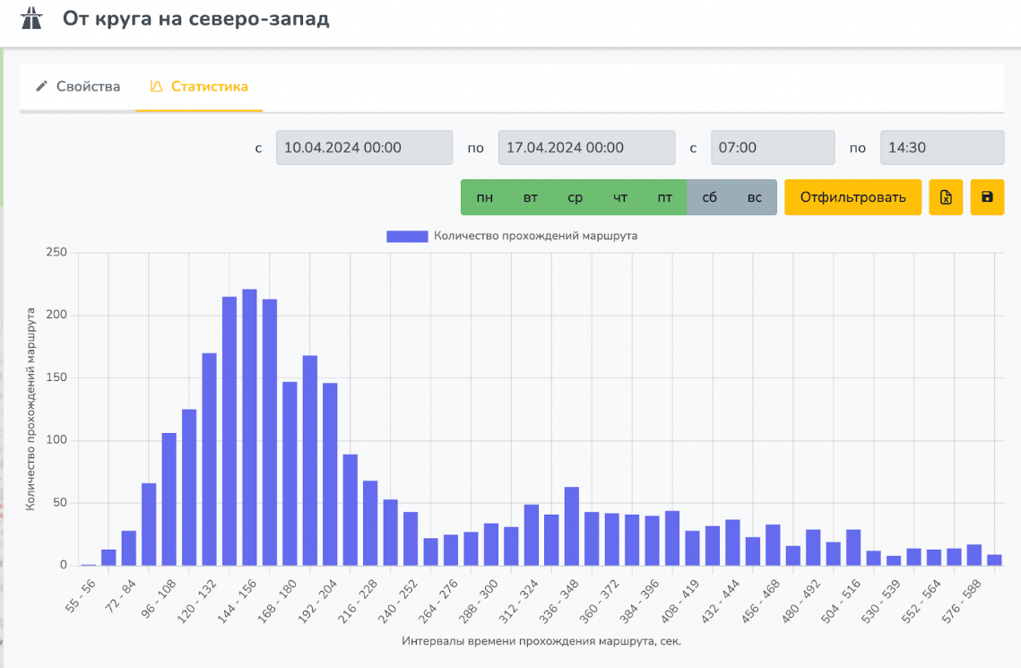
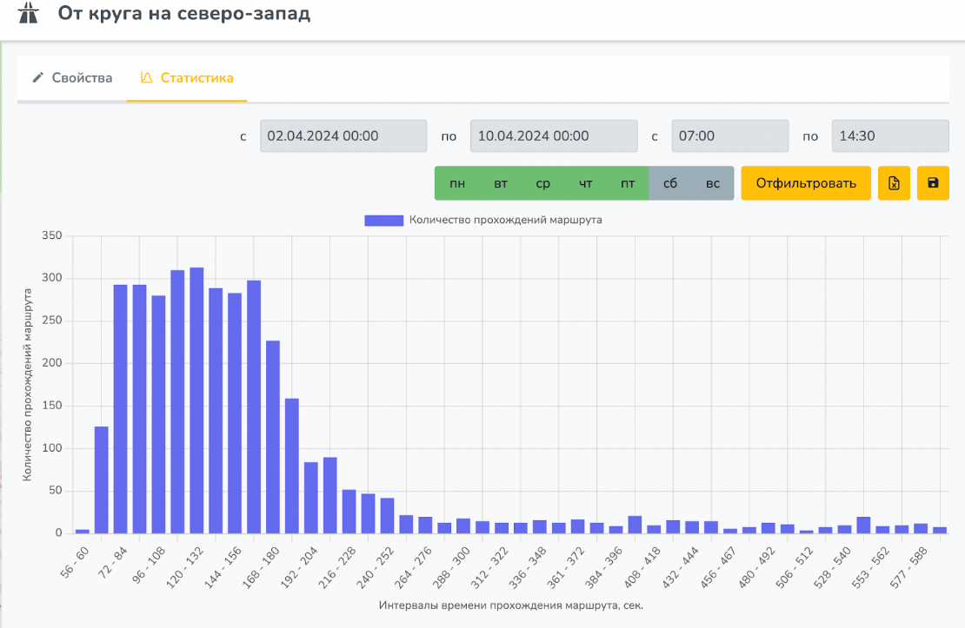
Примеры проектов: ХМАО
Объездная ул. - ул. Ледовая
Объездная ул. - ул. Местная 3
Объездная ул. - ул. Зеленодольская
Сокращение времени в пути:
Утро: на 35%
Вечер: на 22%
Выходные: на 45%

Slide 6
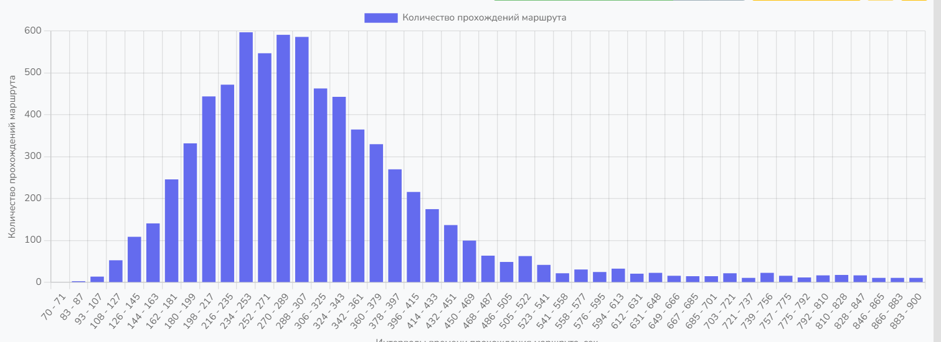
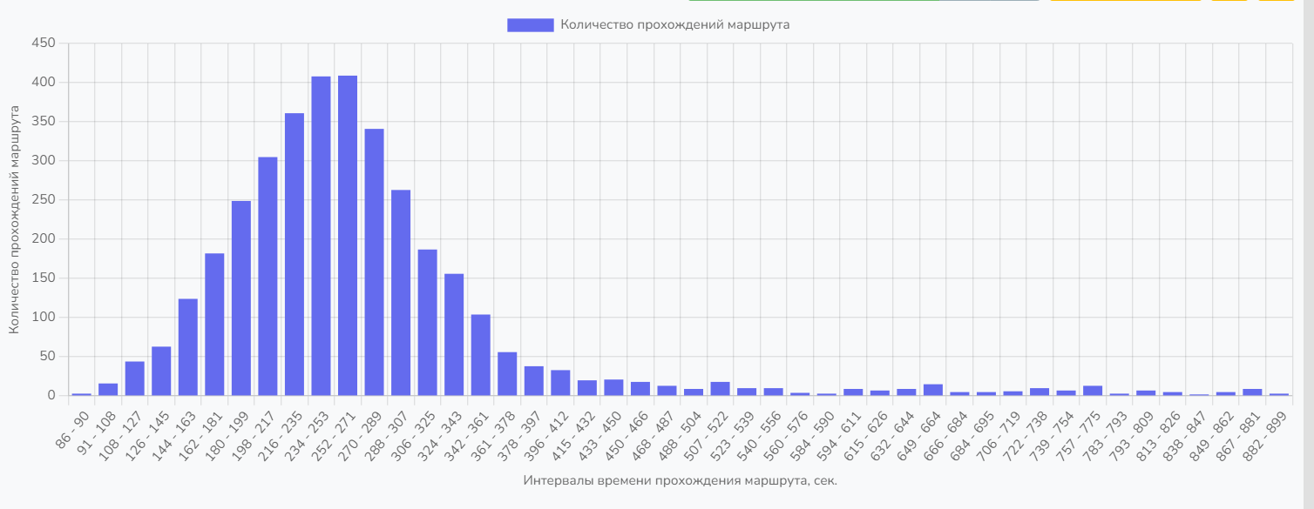
Примеры проектов: Новокузнецк
Ул. Курако – Пионерский пр.
ул. Курако – ул. Кирова
ул. Курако – ул. Суворова
Ул. Курако - ул. Кутузова
Сокращение задержки на маршруте: 38%
Увеличение средней скорости: 10%
Процент свободно движущихся ТС: +8%

Slide 7
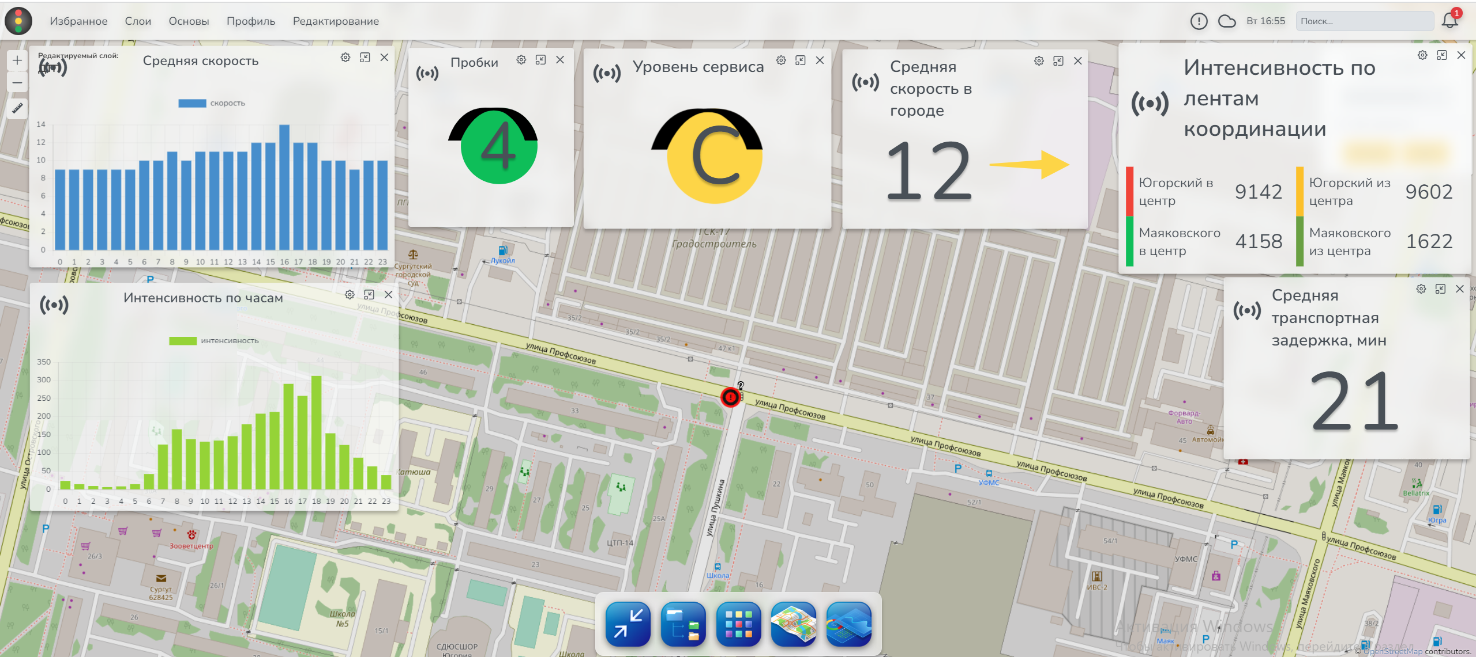
Наш подход к оптимизации дорожного движения
Обследование существующего положения
Выбор стратегии управления
Проектирование размещения оборудования
Сбор данных о текущих параметрах движения
Оптимизация режимов управления дорожным движением
Сбор данных о параметрах движения после оптимизации
Оценка эффективности выбранной стратегии управления

Slide 8
До 45% сократились потери времени
#УмныйГород
#ГородаМеняютсяДляНас

Slide 9

Будьте в курсе бизнес-событий УрФО
#УмныйГород
#ГородаМеняютсяДляНас

